Slide 1


SISTEMA DE CONTROL DE ALMACENES BASADO EN INTELIGENCIA ARTIFICIAL PARA LA PREDICCION EN LA TOMA DE DECISIONES EN EL AREA COMERCIAL DE LA EMPRESA CONQUISTADOR
FUNDAMENTOS DE LA INVESTIGACION

Slide 2

ANTECEDENTES INSTITUCIONALES
La empresa Conquistador, propiedad de Javier Quisbert, es una destacada cadena de tiendas de abarrotes que fue establecida en el año 2005. Desde su fundación, Javier Quisbert ha sido el impulsor y líder de esta exitosa empresa, enfocada en brindar a los clientes una amplia variedad de productos de abarrotes de calidad a precios competitivos.

Slide 3
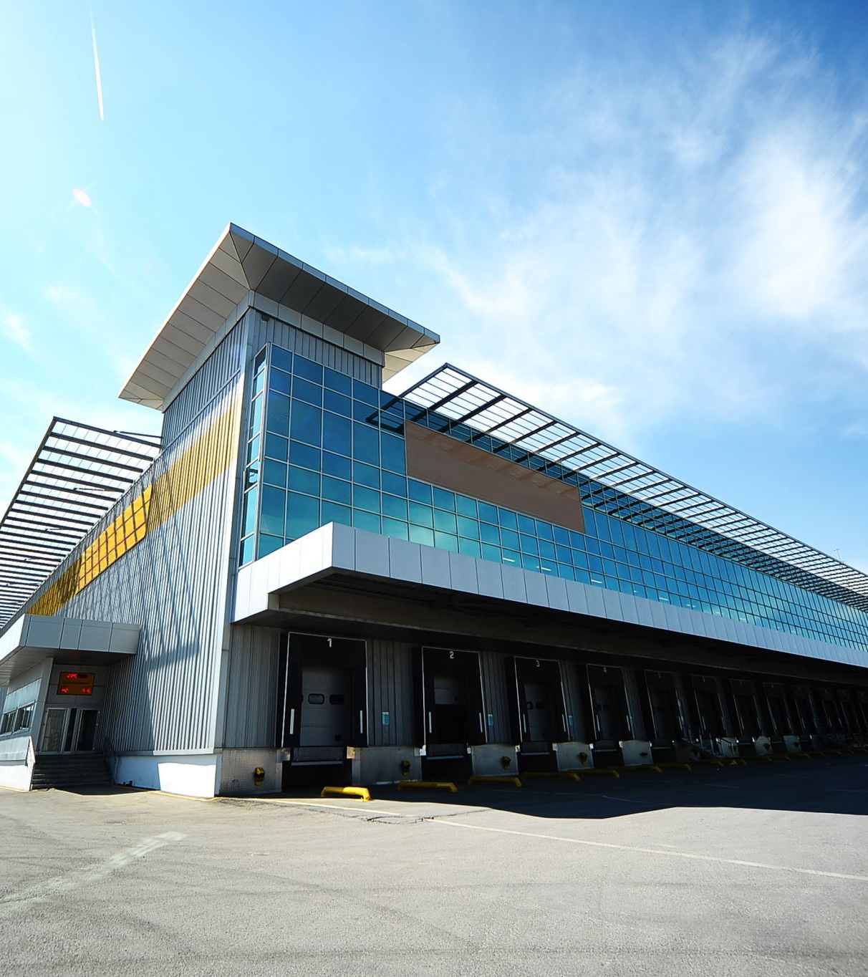
ANTECEDENTES TEMÁTICOS
La empresa Conquistador, propiedad de Javier Quisbert, es una destacada cadena de tiendas de abarrotes que fue establecida en el año 2005. Desde su fundación, Javier Condori ha sido el impulsor y líder de esta exitosa empresa, enfocada en brindar a los clientes una amplia variedad de productos de abarrotes de calidad a precios competitivos.

Slide 4
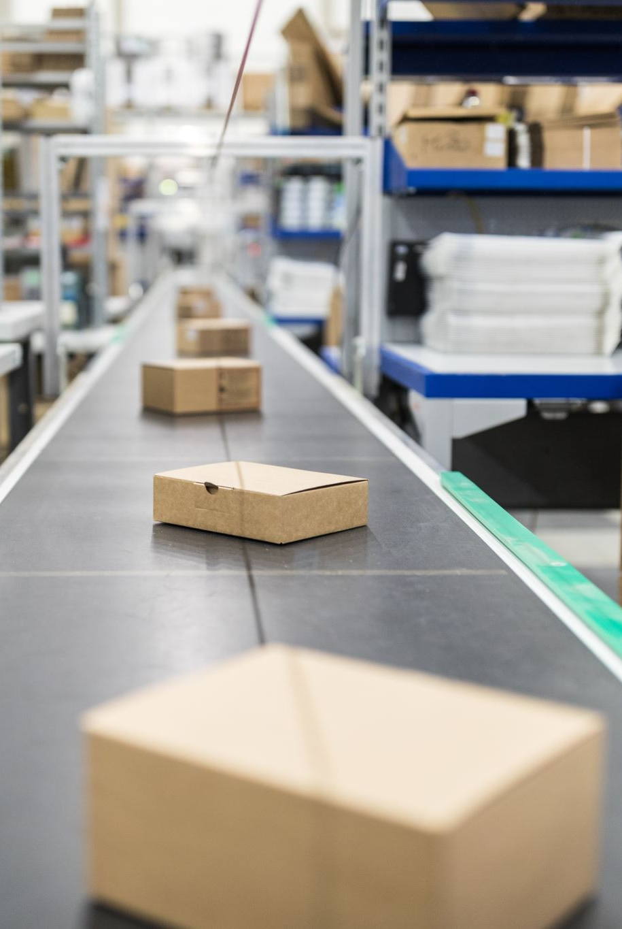
PLANTEAMIENTO DEL PROBLEMA
Actualmente, la empresa Conquistador no cuenta con un sistema de control de almacenes basado en inteligencia artificial, lo que dificulta la predicción precisa de la demanda de productos y la planificación de las compras, falta de una herramienta adecuada para la toma de decisiones puede generar pérdidas y retrasos en la entrega de productos a los clientes, lo que afecta la satisfacción y fidelidad de los mismos.

Slide 5

OBJETIVO GENERAL
Desarrollar un sistema que recoja y analice datos de ventas, inventarios y pronósticos de la demanda, basado en inteligencia artificial que permita la toma de decisiones más informadas y efectivas en el área comercial.

Slide 6

FORMULACIÓN DEL PROBLEMA
¿Cómo se puede implementar un sistema de control de almacenes basado en inteligencia artificial que permita la predicción de la demanda en el área comercial y mejore la toma de decisiones en la gestión de inventarios?

Slide 7

JUSTIFICACIÓN ECONÓMICA
La implementación de un sistema de control de almacenes basado en inteligencia artificial puede generar importantes beneficios económicos para la empresa Conquistador. Al mejorar la eficiencia en la gestión del inventario y optimizar la toma de decisiones comerciales, se reducirán los costos asociados con la sobreproducción, el almacenamiento excesivo y las pérdidas por productos caducados u obsoletos.

Slide 8

JUSTIFICACIÓN SOCIAL
La implementación de tecnologías de inteligencia artificial en la gestión de almacenes beneficia a la sociedad en general al mejorar la disponibilidad y el acceso a los productos que ofrece la empresa Conquistador. Un control eficiente del inventario asegura que los clientes puedan encontrar los productos que necesitan y evita situaciones de desabastecimiento o falta de variedad.

Slide 9
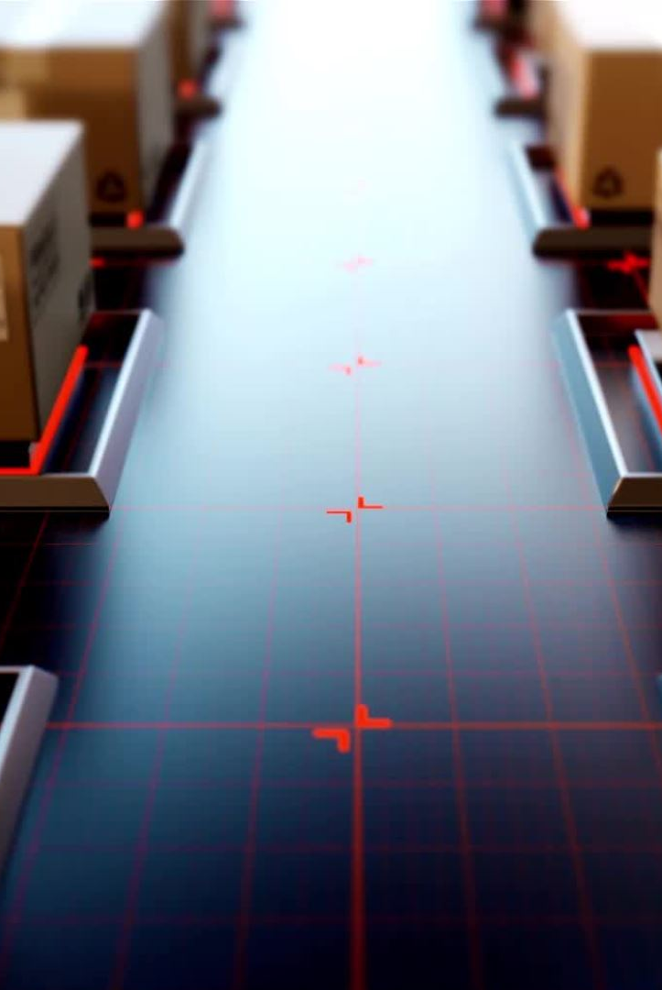
JUSTIFICACIÓN LEGAL
La implementación de un sistema de control de almacenes basado en inteligencia artificial debe cumplir con las regulaciones y leyes pertinentes relacionadas con la protección de datos y privacidad. Es importante asegurarse de que el uso de la inteligencia artificial cumpla con las normativas de protección de datos personales y garantice la confidencialidad de la información de los clientes y proveedores.

Slide 10

JUSTIFICACIÓN TÉCNICA
La adopción de un sistema de control de almacenes basado en inteligencia artificial requiere el uso de tecnologías y herramientas avanzadas, como algoritmos de aprendizaje automático, procesamiento del lenguaje natural y análisis de datos en tiempo real. Estas tecnologías permiten el procesamiento eficiente de grandes volúmenes de datos, el reconocimiento de patrones y la generación de predicciones precisas.

Slide 11

NOVEDAD CIENTIFICA
Integración de algoritmos de inteligencia artificial: La aplicación de algoritmos de aprendizaje automático y técnicas de procesamiento de datos en el contexto de la gestión de almacenes es una novedad científica. La capacidad de la inteligencia artificial para analizar grandes volúmenes de datos y generar predicciones precisas en tiempo real mejora la eficiencia y precisión en la toma de decisiones comerciales.

Slide 12

Optimización de la gestión del inventario
La combinación de técnicas de inteligencia artificial con la gestión del inventario permite una optimización más efectiva de los niveles de stock. El sistema propuesto utiliza datos históricos, análisis de tendencias y factores contextuales para predecir la demanda futura y evitar situaciones de sobre o sub inventario.

Slide 13

Mejora de la toma de decisiones comerciales
La integración de inteligencia artificial en la toma de decisiones comerciales aporta un enfoque basado en datos y análisis más preciso. El sistema proporciona información relevante y recomendaciones basadas en el análisis de datos en tiempo real, lo que ayuda a los responsables de la toma de decisiones a evaluar opciones de manera más informada y tomar medidas proactivas.

Slide 14

Adaptabilidad y escalabilidad del sistema
La aplicación de inteligencia artificial en la gestión de almacenes brinda la capacidad de adaptarse y escalar de acuerdo con las necesidades cambiantes de la empresa. La flexibilidad del sistema permite su implementación en diferentes entornos comerciales y su ajuste a medida que los requisitos empresariales evolucionan.

